Slide 1
Aspectos técnicos del diseño Web
Estándares: HTML5 y CSS3
Bootstrap

Slide 2
Bootstrap
Maquetación: Grid responsivo
Elementos de CSS
Componentes
Plugins en JavaScript

Slide 3
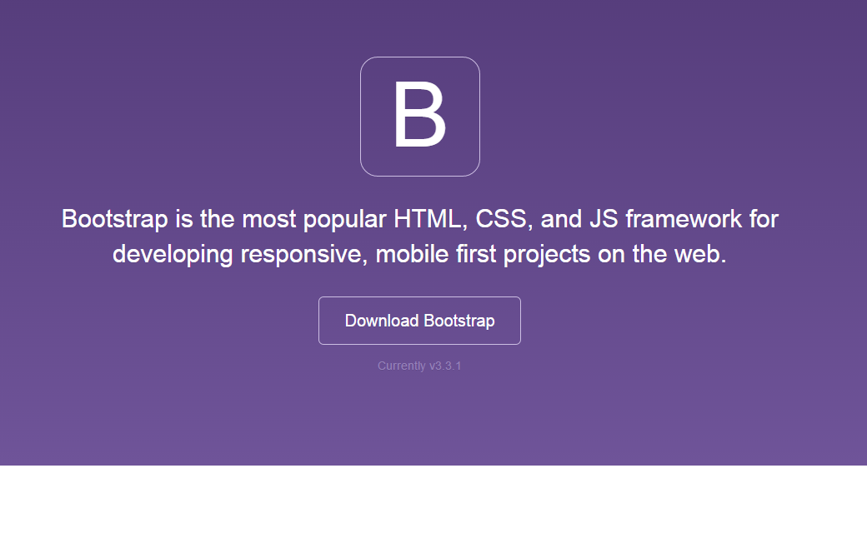
Bootstrap
http://getbootstrap.com/

Slide 4
Bootstrap: Definición / ventajas
modo de trabajar + conjunto de herramientas
permiten agilizar el desarrollo en la parte cliente.
framework
front-end
Sistema de rejilla: esqueletos y estructuras HTML
Estilos predefinidos: CSS
Componentes: conjuntos de HTML y CSS para una determinada funcionalidad
Capa de comportamiento o interactividad: JS (JQuery)
completo
Aplicación desde la fase de diseño
Compatibilidad con navegadores (desde IE8) – unificando su comportamiento
Soporte avanzado para RWD (Responsive Web Design)
Componentes de interfaz de usuario listos para usar
Componentes y plugins útiles y habituales, basados en JQuery
Agilidad durante el desarrollo
ventajas

Slide 5

“Instalación”
Bootstrap CDN (Content Delivery Network)
La red de distribución de contenidos MaxCDN proporciona soporte a Bootstrap, permitiendo enlazar directamente con los ficheros CSS y JavaScript.
Descarga de Bootstrap.
Se pueden obtener los ficheros CSS, JavaScript, y fuentes en sus versiones compiladas, tanto “normales” como minimizadas.
Otras descargas
el código fuente, contiene todos los archivos Less, y JavaScript originales
el código fuente en formato Sass, variante de la versión anterior creada para facilitar la integración de Bootstrap en las aplicaciones Ruby On Rails, Compass o cualquier otro proyecto basado en Sass.
Instalación mediante gestores de módulos
basada en bower (requiere Node.js / npm & git)
basada en npm (Node Package Management)

Slide 6
“Instalación”: CDN
Bootstrap CDN (Content Delivery Network)
La red de distribución de contenidos MaxCDN proporciona soporte a Bootstrap, permitiendo enlazar directamente con los ficheros CSS y JavaScript.
<!-- Latest compiled and minified CSS -->
<link rel="stylesheet" href="https://maxcdn.bootstrapcdn.com/bootstrap/3.3.1/css/bootstrap.min.css">
<!-- Optional theme -->
<link rel="stylesheet" href="https://maxcdn.bootstrapcdn.com/bootstrap/3.3.1/css/bootstrap-theme.min.css">
<!– Dependencies: JQuery -->
<script src="//code.jquery.com/jquery-1.11.3.min.js"></script>
<script src="//code.jquery.com/jquery-migrate-1.2.1.min.js"></script>
<!-- Latest compiled and minified JavaScript -->
<script src="https://maxcdn.bootstrapcdn.com/bootstrap/3.3.1/js/bootstrap.min.js"></script>

Slide 7
Bootstrap compilado
Descarga de Bootstrap.
Se pueden obtener los ficheros CSS, JavaScript, y fuentes en sus versiones compiladas, tanto “normales” como minimizadas.
bootstrap/
├── css/
│ ├── bootstrap.css
│ ├── bootstrap.min.css
│ ├── bootstrap-theme.css
│ └── bootstrap-theme.min.css
├── js/
│ ├── bootstrap.js
│ └── bootstrap.min.js
└── fonts/
├── glyphicons-halflings-regular.eot
├── glyphicons-halflings-regular.svg
├── glyphicons-halflings-regular.ttf
└── glyphicons-halflings-regular.woff
Después de descomprimir la versión compilada de Bootstrap incluye
css
JS
fuentes
los plugins JavaScript de Bootstrap requieren la librería jQuery instalada

Slide 8
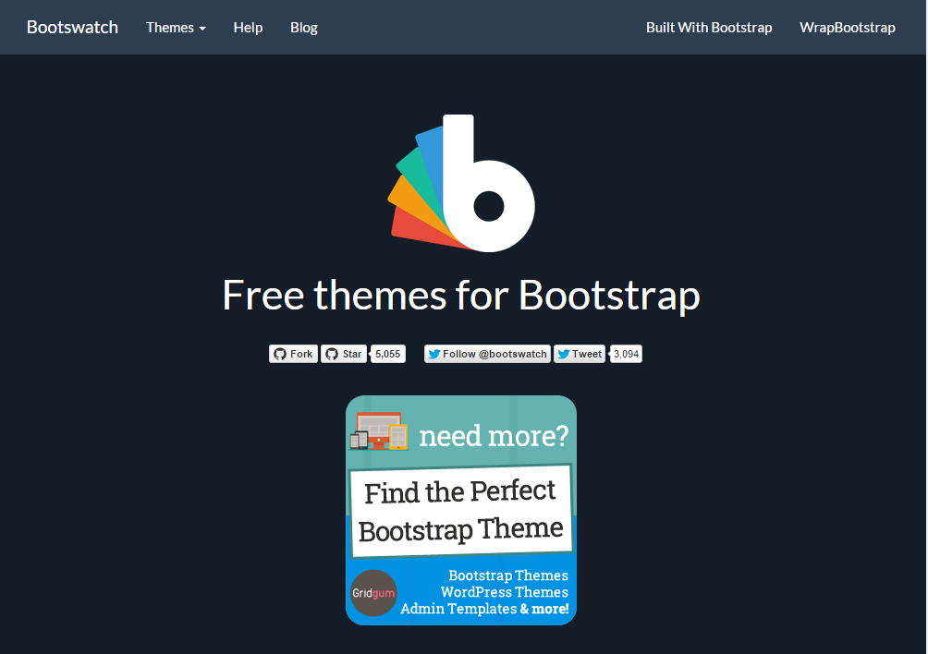
Variaciones de Bootstrap
http://bootswatch.com/

Slide 9
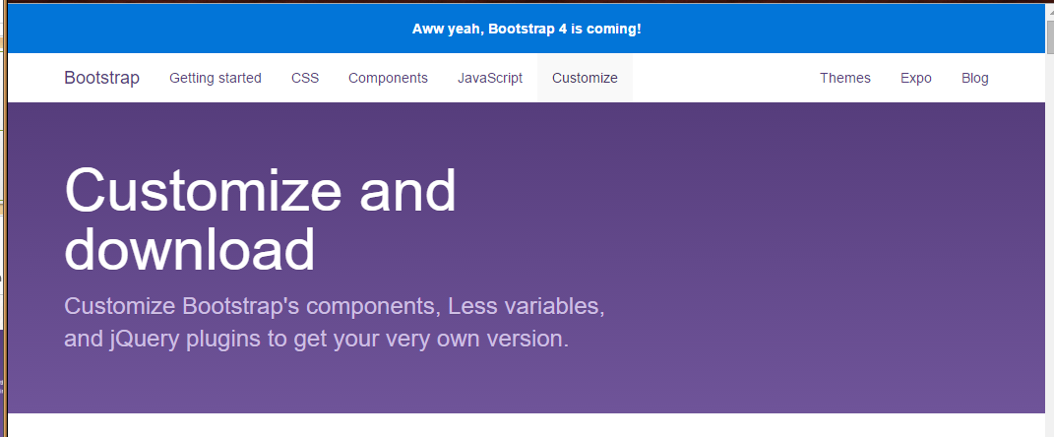
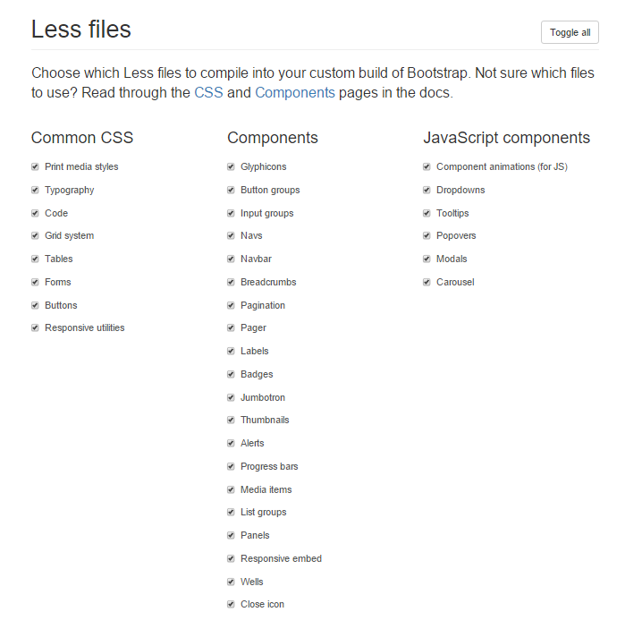
Bootstrap "a medida"
Gracias a su diseño modular basado en Less, es posible crear una versión de Bootstrap completamente a medida

Slide 10
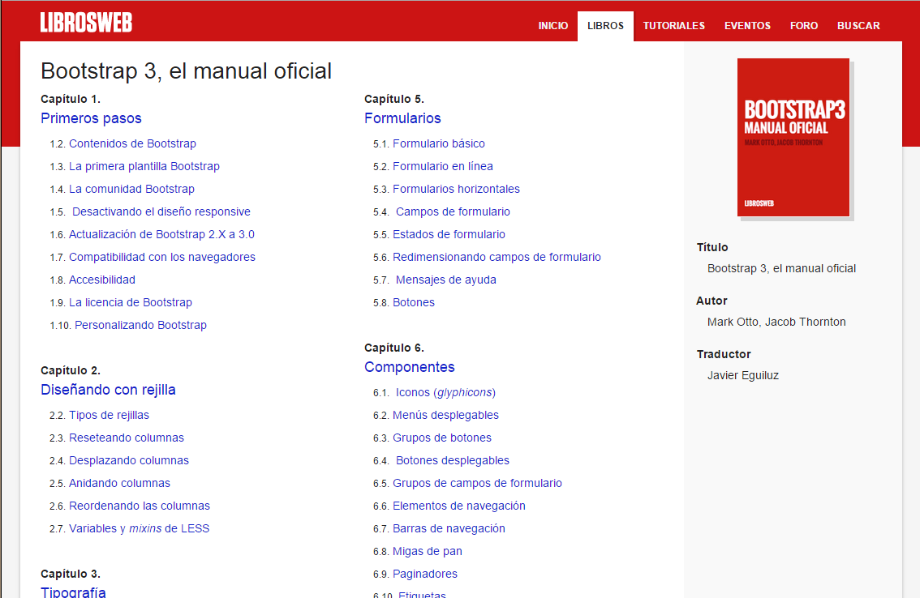
Mas información
http://librosweb.es/libro/bootstrap_3/

Slide 11
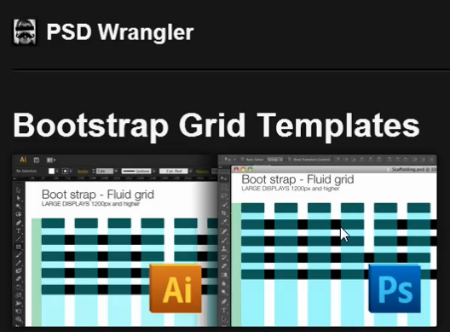
Bootstrap en la fase de diseño (1)
Plantillas "rejilla" para Illustrator y Photoshop
(No recogen la posibilidad de personalizar las rejillas incorporada en las versiones modernas de Bootstrap)
PSD Wrangler

Slide 12
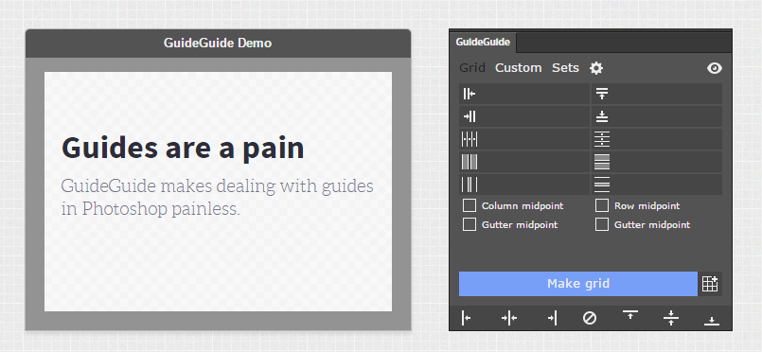
Bootstrap en la fase de diseño (2)
Guide Guide
Plugin de PhotoShop

Slide 13
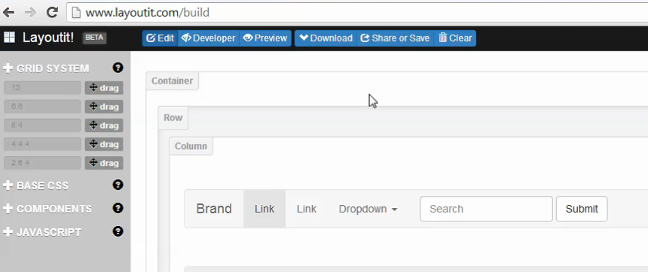
Bootstrap en la fase de diseño (3)
Layoutit!
Asistente on-line para la creación de una web basada en Bootstrap mediante herramientas visuales

Slide 14
Responsividad
Bootstrap basa su diseño en el concepto de que los dispositivos móviles son lo más importante (mobile first)
Es importante incluir un valor adecuado para el viewport
<meta name="viewport" content="width=device-width, initial-scale=1, maximum-scale=1, user-scalable=no">
El comportamiento responsivo en las imágenes no es automático,. Se consigue con la clase .img-responsive que implica las propiedades max-width: 100%; y height: auto; para que la imagen escale en función del tamaño del elemento en el que se encuentra.

Slide 15
Rejilla CSS en Bootstrap
Rejila o retícula (Grid) fluido o fijo, “responsive” y “mobile-first” de 12 columnas
Los elementos ajustados a la rejilla se incluyen en un div contenedor que debe ser de la clase .container (ancho fijo) or .container-fluid (ancho fluido)
Cada conjunto de elementos en una línea se agrupa en una fila de la clase .row
Dentro de una fila se definen las columnas del ancho adecuado, desde 1 a 12 columnas, cuyas clases van de .col-xs-1 a .col-xs-12
Todos los elementos se colocan en las columnas adecuadas, ya que la fila sólo puede contener columnas
La separación entre columnas se realiza aplicando padding. Para contrarrestar sus efectos en la primera y última columnas, las filas (elementos .row) aplican márgenes negativos.
Como veremos, el valor xs depende de la mediaquery: xs (extra small) – sm (small) – md (medium) – lg (largue)
Notes:
http://getbootstrap.com/css/

Slide 16
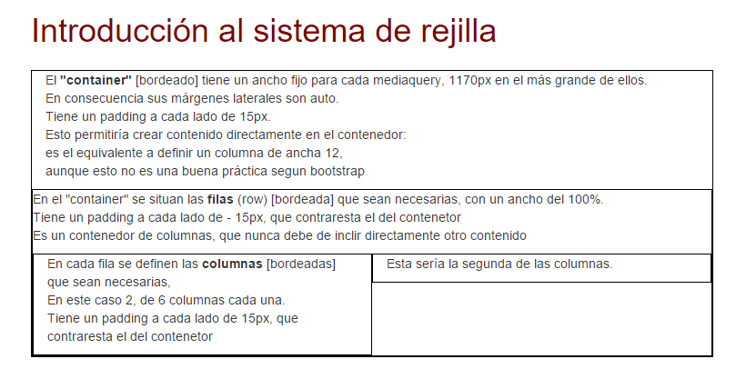
Ejemplo: contenedor y filas
ver el ejemplo en 01_Maquetacion
Notes:
Ver como muestra el fichero 01_contenedor.html

Slide 17
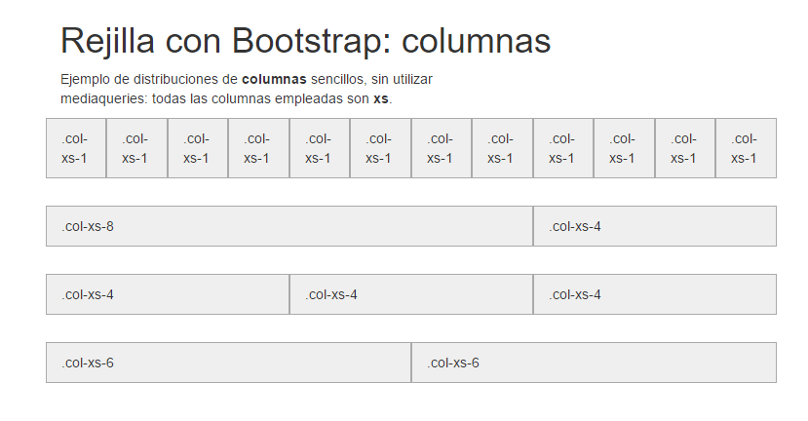
Ejemplo: columnas en Bootstrap
Notes:
Ver como muestra el fichero 02_rejilla_1.html

Slide 18

Maquetación fluida de elementos
<div class=“container-fluid”>
<div class="row">
<div class="col-xs-12">…</div>
</div>
<div class="row">
<div class="col-xs-4"><article></div>
<div class="col-xs-4">.<article></div>
<div class="col-xs-4"><aside></div>
</div>
<div class="row">
<div class="col-xs-12">…</div>
</div>
</div> <!– Fin del contenedor -->

Slide 19
Mediaqueries en Bootstrap (1)
escritorio grande (LG): más de 1200px
@media (min-width: 1200px) | Default [@media (min-width: 1200px)]
escritorio normal (MD): mas de 992px (y menos de 1200px)
@media (min-width: 992px) | @media (max-width: 1200px)
escritorio pequeño (SM) / tablet horizontal más de 768px (y menos de 992px)
@media (min-width: 768px) | @media (max-width: 991px)
escritorio pequeño (XS) / móvil / tablet vertical menos de 768px)
Default [@media (max-width: 768px)] | @media (max-width: 767px)
Según el tipo de columnas elegido, se determina a que tamaño de pantalla se produce su paso de distribución horizontal a vertical.
Ejemplo: las clases .col-md-*. se muestran horizontalmente en un ordenador (medio o grande) y verticalmente en los dispositivos móviles (extra pequeño o pequeño).
Notes:
Ver como muestra el fichero 02_rejilla_2.html

Slide 20
Mediaqueries en Bootstrap (1)
 | xs | sm | md | lg
Comportamiento | Las columnas se muestran siempre horizontalmente. | Si se estrecha el navegador, las columnas se muestran verticalmente. A medida que aumenta su anchura, la rejilla muestra su aspecto horizontal normal.
Anchura máxima del contenedor | Ninguna (auto) | 750px | 970px | 1170px
Anchura máxima de columna | Auto | ~62px | ~81px | ~97px
Separación entre columnas (padding) | 30px (15px a cada lado de la columna)
¿Permite desplazar columnas? | No | SI
¿Permite reordenación de columnas? | No | SI
Notes:
Los anchos máximos corresponden a "container-fluid";
desaparecen si se utiliza "container-fluid".

Slide 21
Maquetación: Otras clases CSS (1)
Desplazamientos
No siempre se necesita asignar todo es espacio de las filas en forma de columnas: es posible desplazar una columna tanto como sea necesario a la derecha, utilizando las clases .col-xx-offset-n.
<div class="col-md-3 col-md-offset-3">.
Estas clases aumentan el tamaño del margen izquierdo de la columna en una cantidad correspondiente al número de columnas indicado
Notes:
Ver como muestra el fichero 04_offset.html

Slide 22
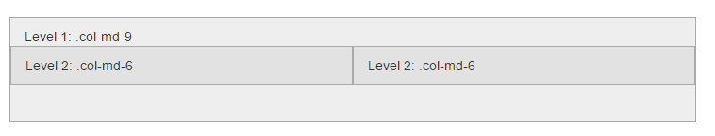
Maquetación: Otras clases CSS (2)
Anidación
Es posible anidar columnas dentro de otras columnas
Para ello, dentro de una columna con la clase col-md-*
se crea un nuevo elemento con la clase .row y
se añade una o más columnas con la clase .col-md-* de modo que las columnas anidadas sumen 12 columnas de anchura,
Notes:
Ver como muestra el fichero 05_anidamiento.html

Slide 23
Maquetación: Otras clases CSS (3)
Orden
Existe la posibilidad de reordenar las columnas para cambiar su posición, lo que es muy importante para los diseños web responsive.
Para ello se utilizan las clases .col-md-push-* y .col-md-pull-* para reordenar las columnas.
Cambia el posicionamiento flotante habitual de las columnas por un posicionamiento absoluto, definido en términos de columnas por la izquierda o por la derecha.
Es necesario el correcto ajusta entre push y pull a las columnas que se quieren reposicionar (e.g. intercambiando los valores de ancho y los de push/pull)
Notes:
Ver como muestra el fichero 06_pull_n_push.html

Slide 24
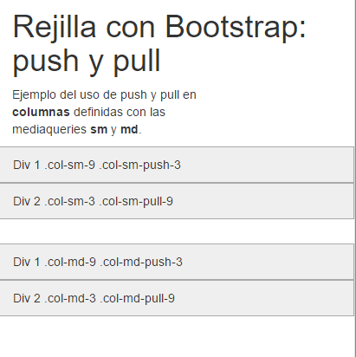
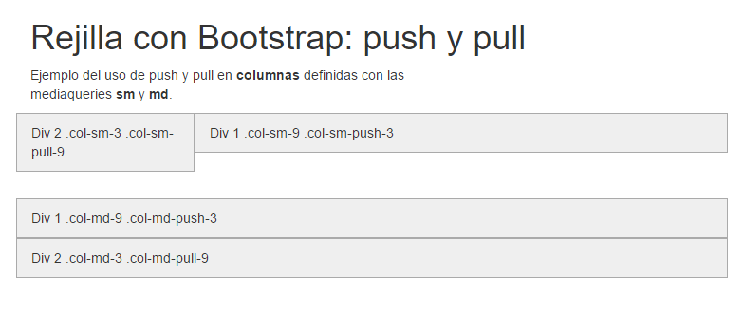
Ejemplo: pull y push

Slide 25
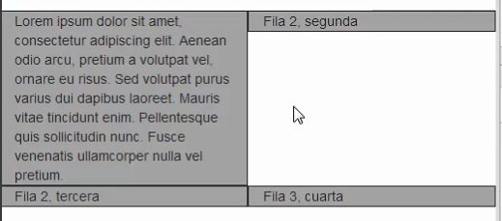
Clases auxiliares
Clearfix
rompe la flotabilidad
(Limpiando floats)
.visible-xs
.visible-sm
.visible-md
.visible-lg
.hidden-xs
.hidden-sm
.hidden-md
.hidden-lg
Visibilidad
Entre las dos primeras y las dos segundas columnas se rompe la continuidad mediante
<div class="clearfix visible-xs

Slide 26
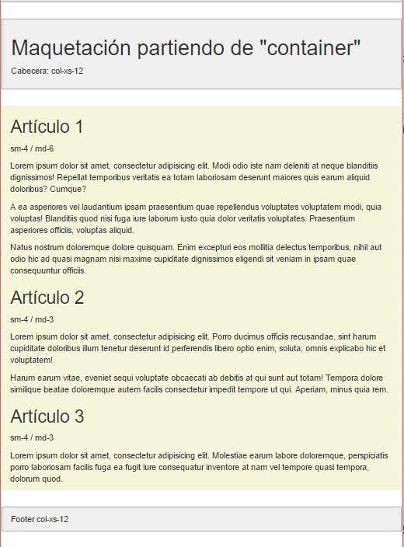
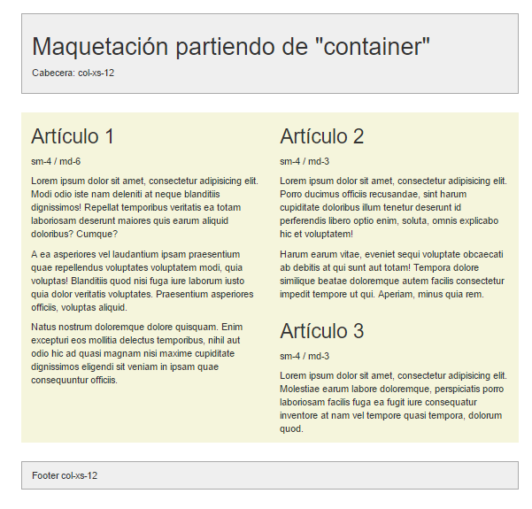
Ejemplo: Maquetación y mediaqueries
Notes:
Ver como muestra el fichero 03_maquetación_1.html

Slide 27
Etiquetas HTML: Estilos (1)
Muchas de las etiquétas HTML que acompañan a los textos, tienen su propio estilo CSS ya definido en el framework de Bootstrap.
De esta forma se homogeniza su aspecto en todos los navegadores
Titulares
<h1>…<h6> y <small> para los subtítulos
Texto
<p> y <p class="lead"> para textos destacados
Importancia y Énfasis
<strong> <em> <b> <i>
<p class="text-left">
<p class="text-center">
<p class="text-right">
<cite class="pull-right">
Clases CSS para alinear texto

Slide 28
Etiquetas HTML: Estilos (2)
Abreviaturas
<abbr> y <abbr class="initialism">
Direcciones
<address>
Blockquotes
<blockquote> y <cite>
Código
<code> <pre>
Listas
<ol> <ul>
verticales y "en línea"
<dl>
verticales y horizontales

Slide 29
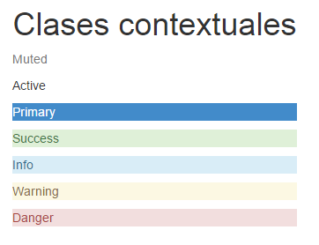
Clases Contextuales
-muted"
-active"
-primary"
-success"
-info"
-warning"
-danger"
Clases CSS para indicar el tipo de contenido, con un determinado aspecto
Se utilizan con diversos elementos: textos, backgrounds (bg) tablas, botones … asociados a los mismos conceptos o aspectos
<p class="text-muted bg-muted">
<p class="text-active bg-active">
<p class="text-primary bg-primary">
<p class="text-success bg-success">
<p class="text-info bg-info">
<p class="text-warning – bg-warning">
<p class="text-danger bg-danger"

Slide 30
Tablas
<table class="table">
<table class="table table-striped">
Tablas “listadas” (tipo zebra)
<table class="table table-bordered">
Tablas con bordes
<table class="table table-condensed">
Tablas condensadas
Tablas dinámicas (marcan fila en la que se hace hover)
<table class="table table-hover">
<tr class="active">...</tr>
<tr class="success">...</tr>
<tr class="warning">...</tr>
<tr class="danger">
Elementos de las tablas “semánticas”, con los colores habituales de Bootstrap

Slide 31
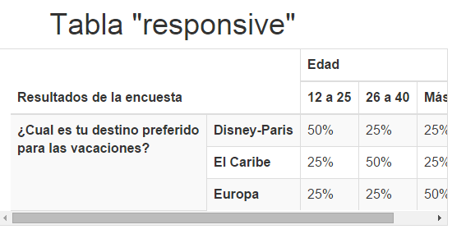
Tablas "responsive"
Contenedor de tablas responsive, que incorpora un scrol cuando se hace necesario para mantener la estructura de las celdas
<div class="table-responsive">

Slide 32
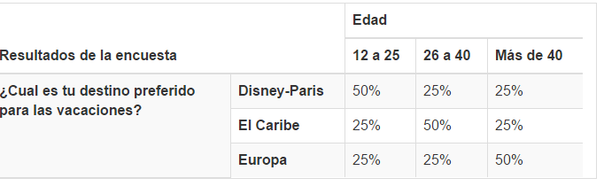
Ejemplo de tabla "responsiva"
Diseño responsive y Bootstrap: tablas.
Creamos una tabla o utilizamos una creada previamente y le aplicamos formato mediante Bootstrap, incluyendo la responsividad
Objetivo. Comprobar el uso de esta librería para facilitar el diseño de tablas completamente responsive

Slide 33
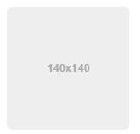
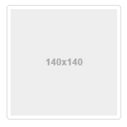
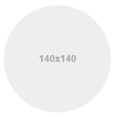
Imágenes
añade unas pequeñas esquinas redondeadas en todos los lados de la imagen aplicando el estilo border-radius: 6px.
.img-rounded
muestra la imagen con un relleno blanco y un borde fino simulando el aspecto de las fotografías de las antiguas cámaras instantáneas. Añade además una breve animación para hacer que la imagen aparezca al cargar la página.
.img-thumbnail
convierte la imagen en un círculo aplicando el estilo border-radius: 50%
.img-circle

Slide 34
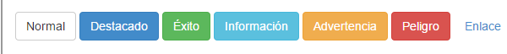
Botones
<button type="button" class="btn btn-default">Normal</button>
<button type="button" class="btn btn-primary">Destacado</button>
<button type="button" class="btn btn-success">Éxito</button>
<button type="button" class="btn btn-info">Información</button>
<button type="button" class="btn btn-warning">Advertencia</button>
<button type="button" class="btn btn-danger">Peligro</button>
<button type="button" class="btn btn-link">Enlace</button>
btn-lg - [normal] - btn-sm - btn-xs
btn-block
active / disabled="disabled"
Etiquetas válidas no sólo para button; también para <a>, <input type="button“> o <input type=“submit“>

Slide 35
Controles de Formularios (1)
<input>, <textarea> y <select>.
Se añade a estos elementos para que Bootstrap 3 aplique por defecto algunos estilos, e.g. anchura (width) 100%.
.form-control
agrupa los controles con su <label>, para optimizar el espaciado,
.form-group
<div class="form-group">
<label for="inputNombre">Nombre/label>
<input type="text" class="form-control" id="inputNombre" name="inputNombre" placeholder="Nombre">
</div>

Slide 36
Controles de formularios (2)
Checkboxes y radio buttons
La etiqueta <label> engloba al input
.checkbox
.radio
formateados por defecto
.checkbox-inline
.radio-inline.
reformateados en línea
<div class="checkbox">
<label><input type="checkbox">Recuerdame</label>
</div>
.form-control-static
define elementos (e.g. <p>) con información adicional (estática)

Slide 37
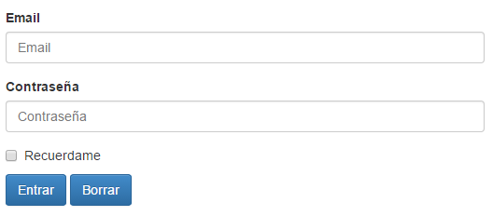
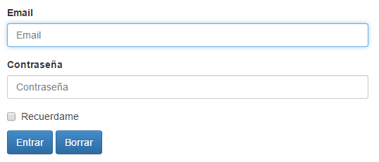
Formulario "vertical"
Si se aplican las anteriores etiquetas, el formato por defecto es el que Bootstrap denomina formulario vertical

Slide 38
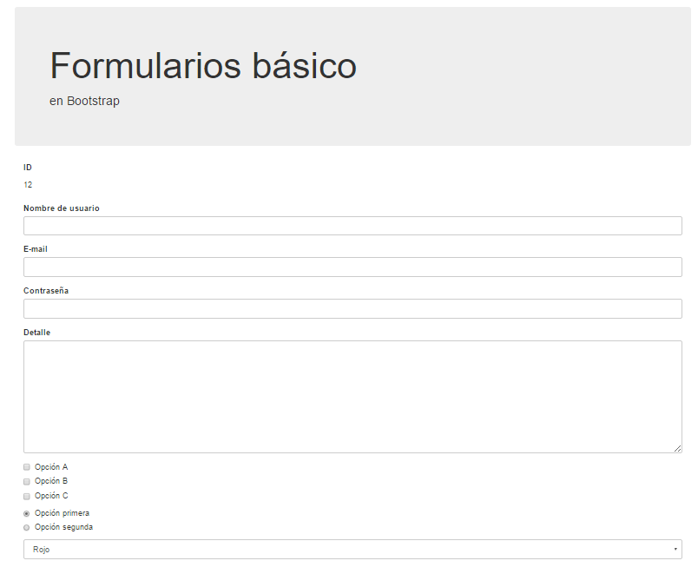
Ejemplo
Distribución básica del formulario en la que se ve que por defecto todos los elementos son full-width.
Notes:
sample_05_form_1_basico.html

Slide 39
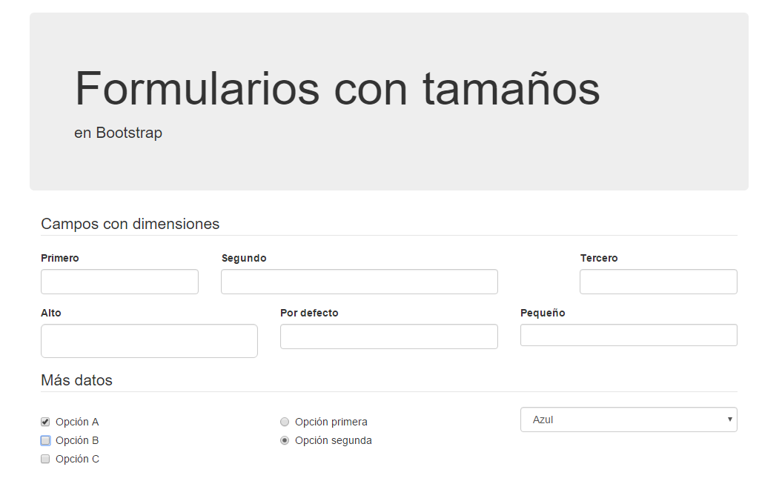
Formularios y rejilla
Aplicando el sistema de rejilla estándar se pueden redistribuir los elementos del formulario, sin modificarlo en absoluto
Notes:
sample_05_form_2_tamaños.html

Slide 40
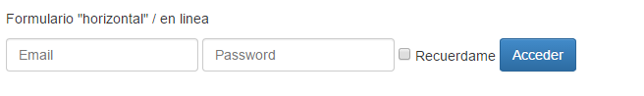
Formularios "en línea"
Aplicando distintas clases a la etiqueta <form> se modifica el comportamiento del formulario completo
Para que el formulario ocupe el menor espacio posible, añade la clase .form-inline para que se alineen los campo del formulario con las etiquetas <label> a su izquierda.

Slide 41
Formularios "horizontales"
Aplicando la clase .form-horizontal a la etiqueta <form> se modifica de nuevo el comportamiento del formulario completo
A continuación es posible distribuir y alinear los elementos del formulario
los <label> aplicándoles la clase utilizadas para definir las rejillas
los campos de formulario incluyéndoles en un div al que se aplican esas clases
los checkbox y radiobutons con sus propias clases checkbox-inline y radio-inline
En este caso, como la clase .form-horizontal modifica la clase .form-group para que se comporte como la fila de una rejilla, no es necesario que añadas en el formulario elementos con la clase .row.

Slide 42
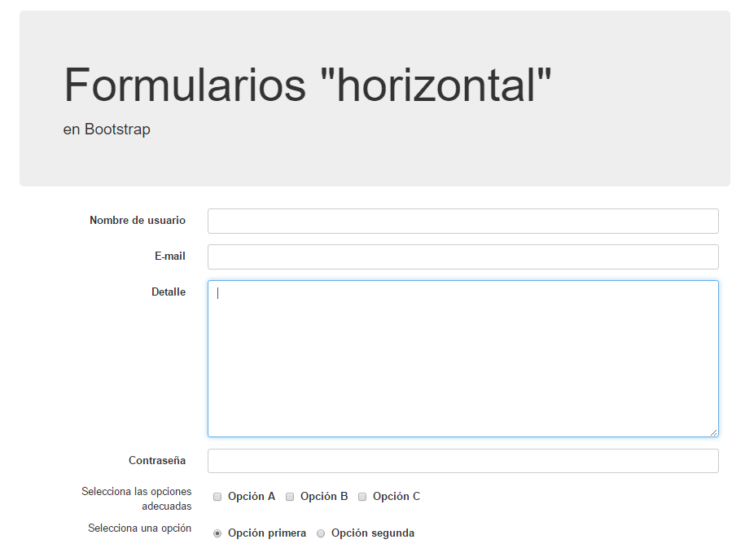
Formularios "horizontales": Ejemplos

Slide 43
Utilidades CSS
Icono para cerrar
Elementos flotantes
Elementos centrados
Ocultando y mostrando elementos
Contenidos ocultos
Reemplazando texto por imágenes
Utilidades responsive

Slide 44
Componentes CSS
Combinaciones prefabricadas de HTML y CSS para desempeñar alguna funcionalidad de uso habitual en el GUI
Iconos (glyphicons)
Desplegables (dropdowns)
Grupos de botones
Botones desplegables
Grupos de campos de formulario
Menús y Barras de navegación
Migas de pan (breadcrumbs)
Paginación
Etiquetas
Contadores (badges)
Encabezado de página (jumbotron)
Imágenes en miniatura (thumbnails)
Mensajes de alerta
Barras de progreso
Objetos multimedia
Listas de elementos
Paneles
Bloques hundidos (wells)
http://getbootstrap.com/components/

Slide 45
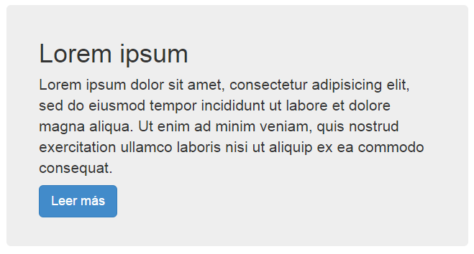
Jumbotron y well
<div class="jumbotron">
componente para mostrar contenidos de forma muy destacada. Si no lo encierras dentro de un elemento .container, ocupa toda la anchura del dispositivo. Si lo encierras dentro de un .container, solamente ocupará la anchura del contenedor y mostrará esquinas redondeadas

Slide 46
Iconos (Glyphicons)
Se trabajan como tipografías en lugar de cómo imágenes
vectoriales: escalado sin pérdida de calidad
ventaja en pantallas, con alta densidad de resolución, como los Retina Display de los iPhone
facilita mucho ajustar los tamaños a los empleados en los textos
<span class="glyphicon glyphicon-ok-circle"></span>
clase genérica glyphicon
clase específica glyphicon-<nombre de cada icono>
Lista de iconos disponibles : http://getbootstrap.com/components/#glyphicons

Slide 47
Desplegables (Dropdown)
div
class dropdown ^{(*)}
class = btn dropdown-toggle
data-toggle = dropdown
[id = <nombreMenu>]
button
class dropdown-menú
[role= menú]
[aria-labelledby = <nombreMenu>]
ul
(lista de opciones)
li
[role= presentation]
a
[role= menuitem]
^{(*)} también puede ser btn-group, lo que permite integrar el boton desplegable en un grupo de botonos
Notes:
Contenedor (div) de la clase dropdown (o (*)) que incluye
un boton (button) de la clase dropdown-toggle y con el atributo data-toggle="dropdown", que le confiere funcionalidad gracias a JS. Suele llevar un <span class="caret"></span> para que muestre el icono de desplegable
una lista de opciones (ul) de la clase dropdown-menu, en la que cada uno de los items es un hiperenlace (a).

Slide 48
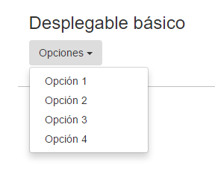
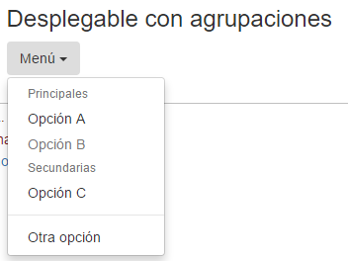
Ejemplos de botón desplegable
Notes:
04_Bootstrap/03_Complementos/02_desplegables.html

Slide 49
Grupos de botones
Se crea simplemente al agrupar diversos botones u en un contenedor, generalmente un div al que se le aplica la clase btn-group
<div class="btn-group btn-group-sm">
<a class="btn btn-info" href="#">Primera</a>
<a class="btn btn-info" href="#">Segunda</a>
<a class="btn btn-info" href="#">Tercera</a>
</div>
Al crear un grupo de botones
- cambia su estética, fusionándose en una barra de botones
- se pueden aplicar tamaños o justificaciones a toda la barra.
La justificación es más simples si los elementos empleados son <a>
En el caso de los <button>, cada uno de ellos debe englobarse en un div de la clase btn-group
Notes:
Así lo indica la ayuda de boostrap http://getbootstrap.com/components/#btn-groups-justified

Slide 50
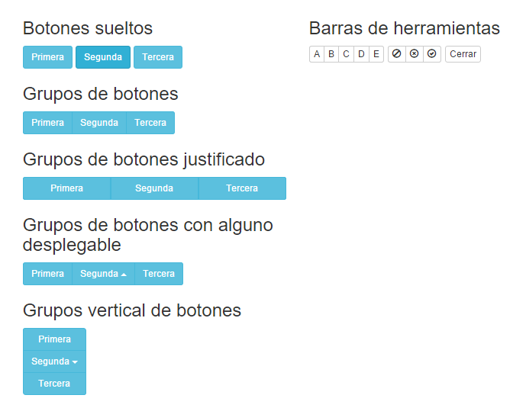
Ejemplos de grupos de botones
cualquiera de los botones incluidos puede ser desplegable, incluyendo la correspondiente estructura, dentro de su propio contenedor btn-group.
Si al contenedor se le añade la clase dropup, se despegará hacia arriba
Para que todo el grupo sea vertical basta pasar de la clase btn-group a btn-group-vertical

Slide 51
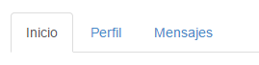
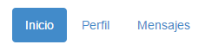
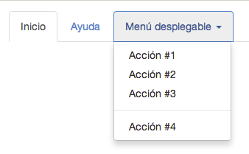
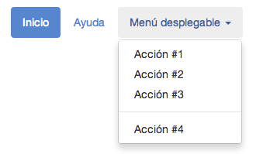
Elementos de navegación
<ul class="nav nav-tabs">
<ul class="nav nav-pills">
<ul class="nav nav-pills nav-stacked">
en vertical
…. nav-justified">
ocupando todo el elemento nav
<li class="dropdown">
ítems del menú desplegables

Slide 52
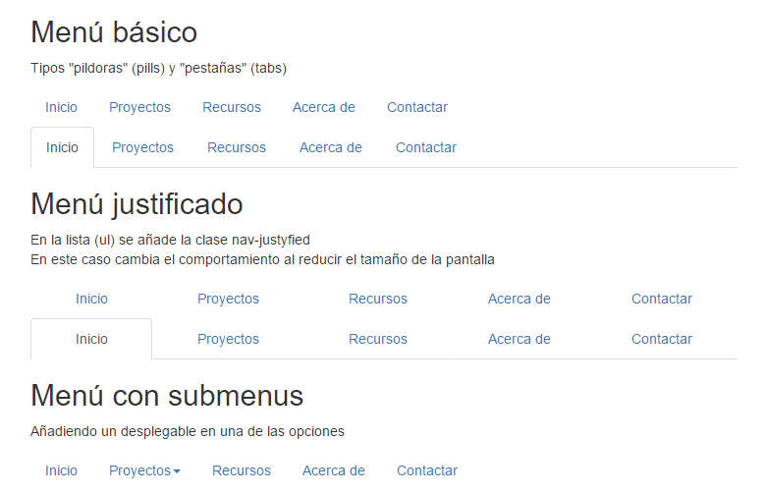
Ejemplos de elementos de navegación
En todos los casos se aplican clases a la lista (ul) que da lugar al menu; no se aplican clases en el contenedor de la lista, en este caso un nav.

Slide 53
Barras de navegación
La aplicación de la clase navbar al contenedor del menú, generalmente el nav, da lugar a una barra de navegación, en la que junto con menús, con o sin elementos desplegables, puede también añadirse inputs de búsqueda
<nav class="navbar navbar-default col-sm-12">
<ul class="nav nav-pills">
<li><a href="#">Inicio</a></li>
<li><a href="#">Proyectos</a></li>
<li><a href="#">Recursos</a></li>
<li><a href="#">Acerca de</a></li>
<li><a href="#">Contactar</a></li>
</ul>
</nav>

Slide 54
Comportamiento responsivo
En el contenedor nav de la clase navbar navbar-default se diferencian a su vez dos contenedores
<div class="navbar-header">
<button type="button" class="navbar-toggle" data-toggle="collapse" data-target=".navbar-ex1-collapse">
<span class="sr-only">Toggle navigation</span>
<span class="icon-bar"></span>
<span class="icon-bar"></span>
<span class="icon-bar"></span>
</button>
EL elemento que aparecerá cuando se colapse la barra
<div class="collapse navbar-collapse navbar-ex1-collapse">
El menú habitual, aunque de la clase nav navbar-nav
<ul class="nav navbar-nav">
….
</ul>

Slide 55
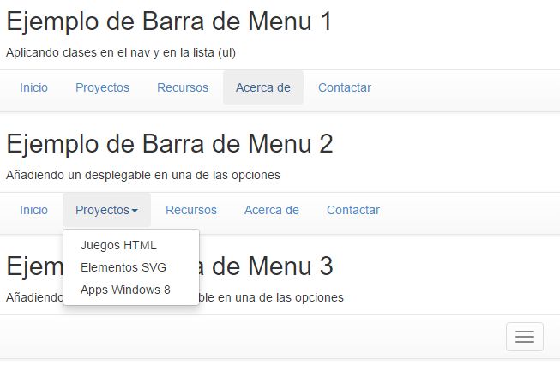
Ejemplos de barras de menú
En el tercero de los casos, se han incluido las clases necesarias para un comportamiento responsivo

Slide 56
Otros componentes CSS
Grupos de campos de formulario
Barras de navegación
Migas de pan
Paginación
Etiquetas
Indicadores (Badges)
Encabezado de página
Imágenes en miniatura
Mensajes de alerta
Barras de progreso
Objetos multimedia
Listas de elementos
Paneles

Slide 57

Plugins de JavaScript
JS Alert
JS Button
JS Carousel
JS Collapse
JS Dropdown
JS Modal
JS Popover
JS Scrollspy
JS Tab
JS Tooltip

Slide 58
Plugins de JavaScript
en un único fichero .js (incluido en Bootstrap)
cada uno de ellos por separado (pueden existir dependencias entre algunos: se pueden detectar utilizando Bower)
Disponibles
Incorporan un doble sistema de acceso
como API estándar en JS
como conjunto de atributos personalizados de HTML, del tipo data-

Slide 59
Plugins de JavaScript
Modal: Ventanas de dialogo emergentes
Dropdown: menús desplegables
Scrollspy: menús sensibles al scroll
Tab: sistemas de pestañas
Tooltip: mensajes de ayuda , estilo globos de texto
Popover: contenidos superpuestos, al estilo del iPad
Alert: mensajes de alerta que pueden ser cerrados
Button: botones con funcionalidades adicionales
Collapse: textos que pueden mostrarse u ocultarse
Carousel: carruseles de imágenes
Affix: sistema para activar/desactivar la posición fija

Slide 60
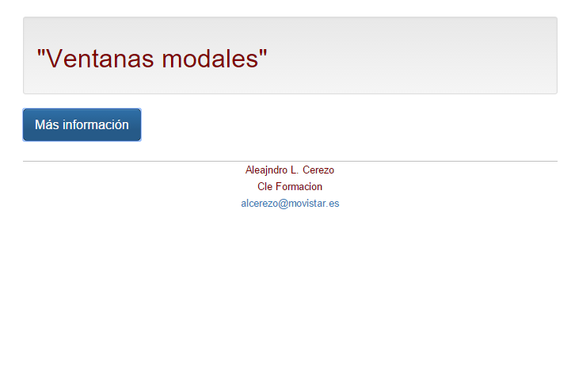
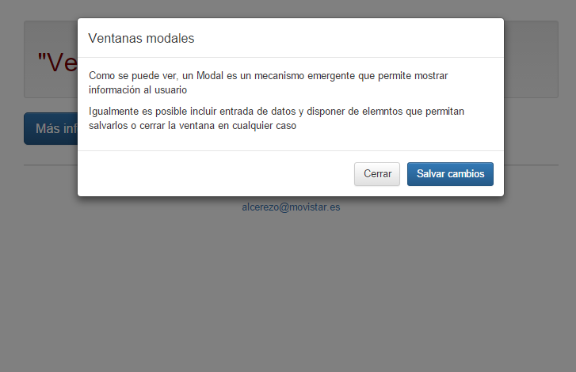
Modal
Ventanas de dialogo emergentes

Slide 61
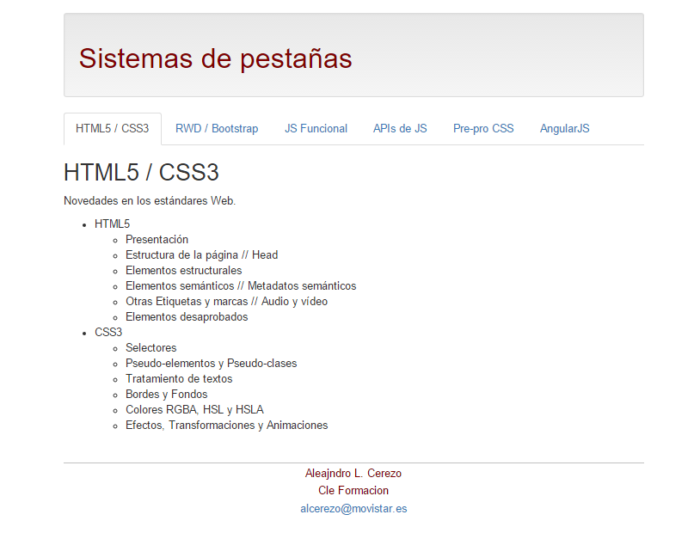
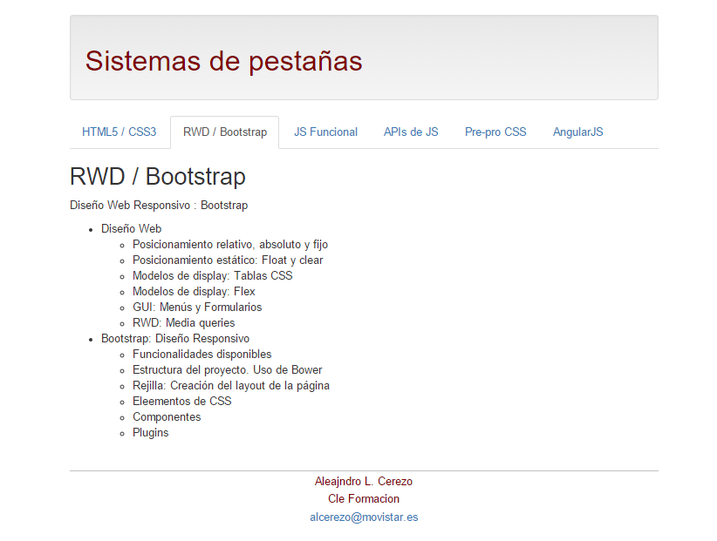
Tab
Sistemas de pestañas

Slide 62
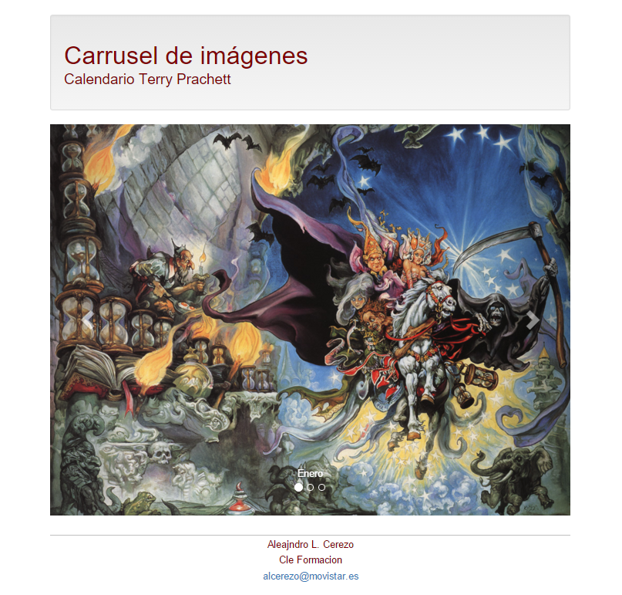
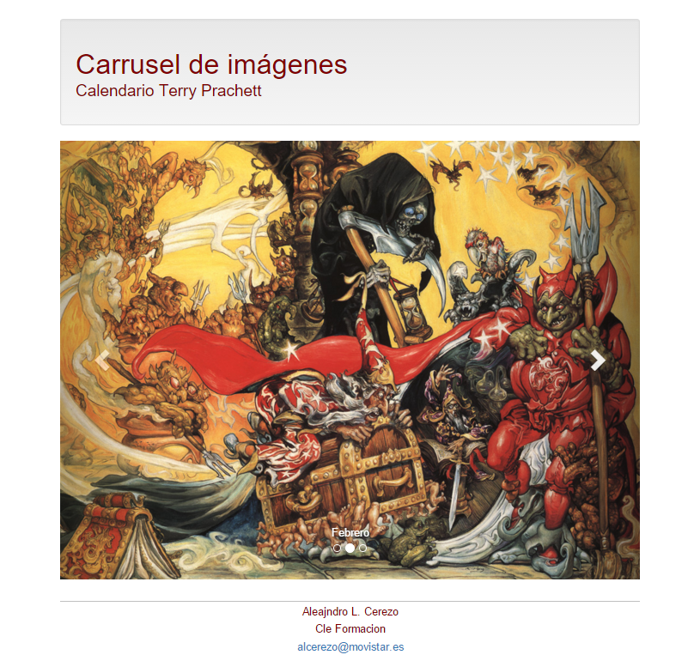
Carousel
Carruseles de imágenes

Slide 63


UI: Widgets
https://jqueryui.com/
Acordion
Autocomplete
Button
Datepicker
Dialog
Menu
Progressbar
SelectMenu
Slider
Spinner
Tabs
Tooltip

